Slide 1


Slide 2


Harstadtrippelen2025

Slide 3

Fire samarbeidsaktører

Slide 4
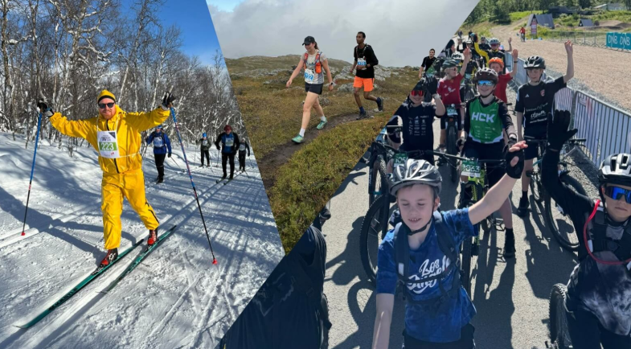
Trippelaktivitetene:
Ski - Langrenn/Turløp – Harstad Skifest 7.mars 2026.
Sykkel MTB – Trail – Harstad Sykkelfest 4.juli 2026
Summit Trailløp – 5.september 2026.
Statistikk 2025:
Harstad Skifest - 423 deltakere
Harstad Sykkelfest – 280 deltakere
Harstad Summit – 455 deltakere
Totalt: 1158 deltakere.

Slide 5
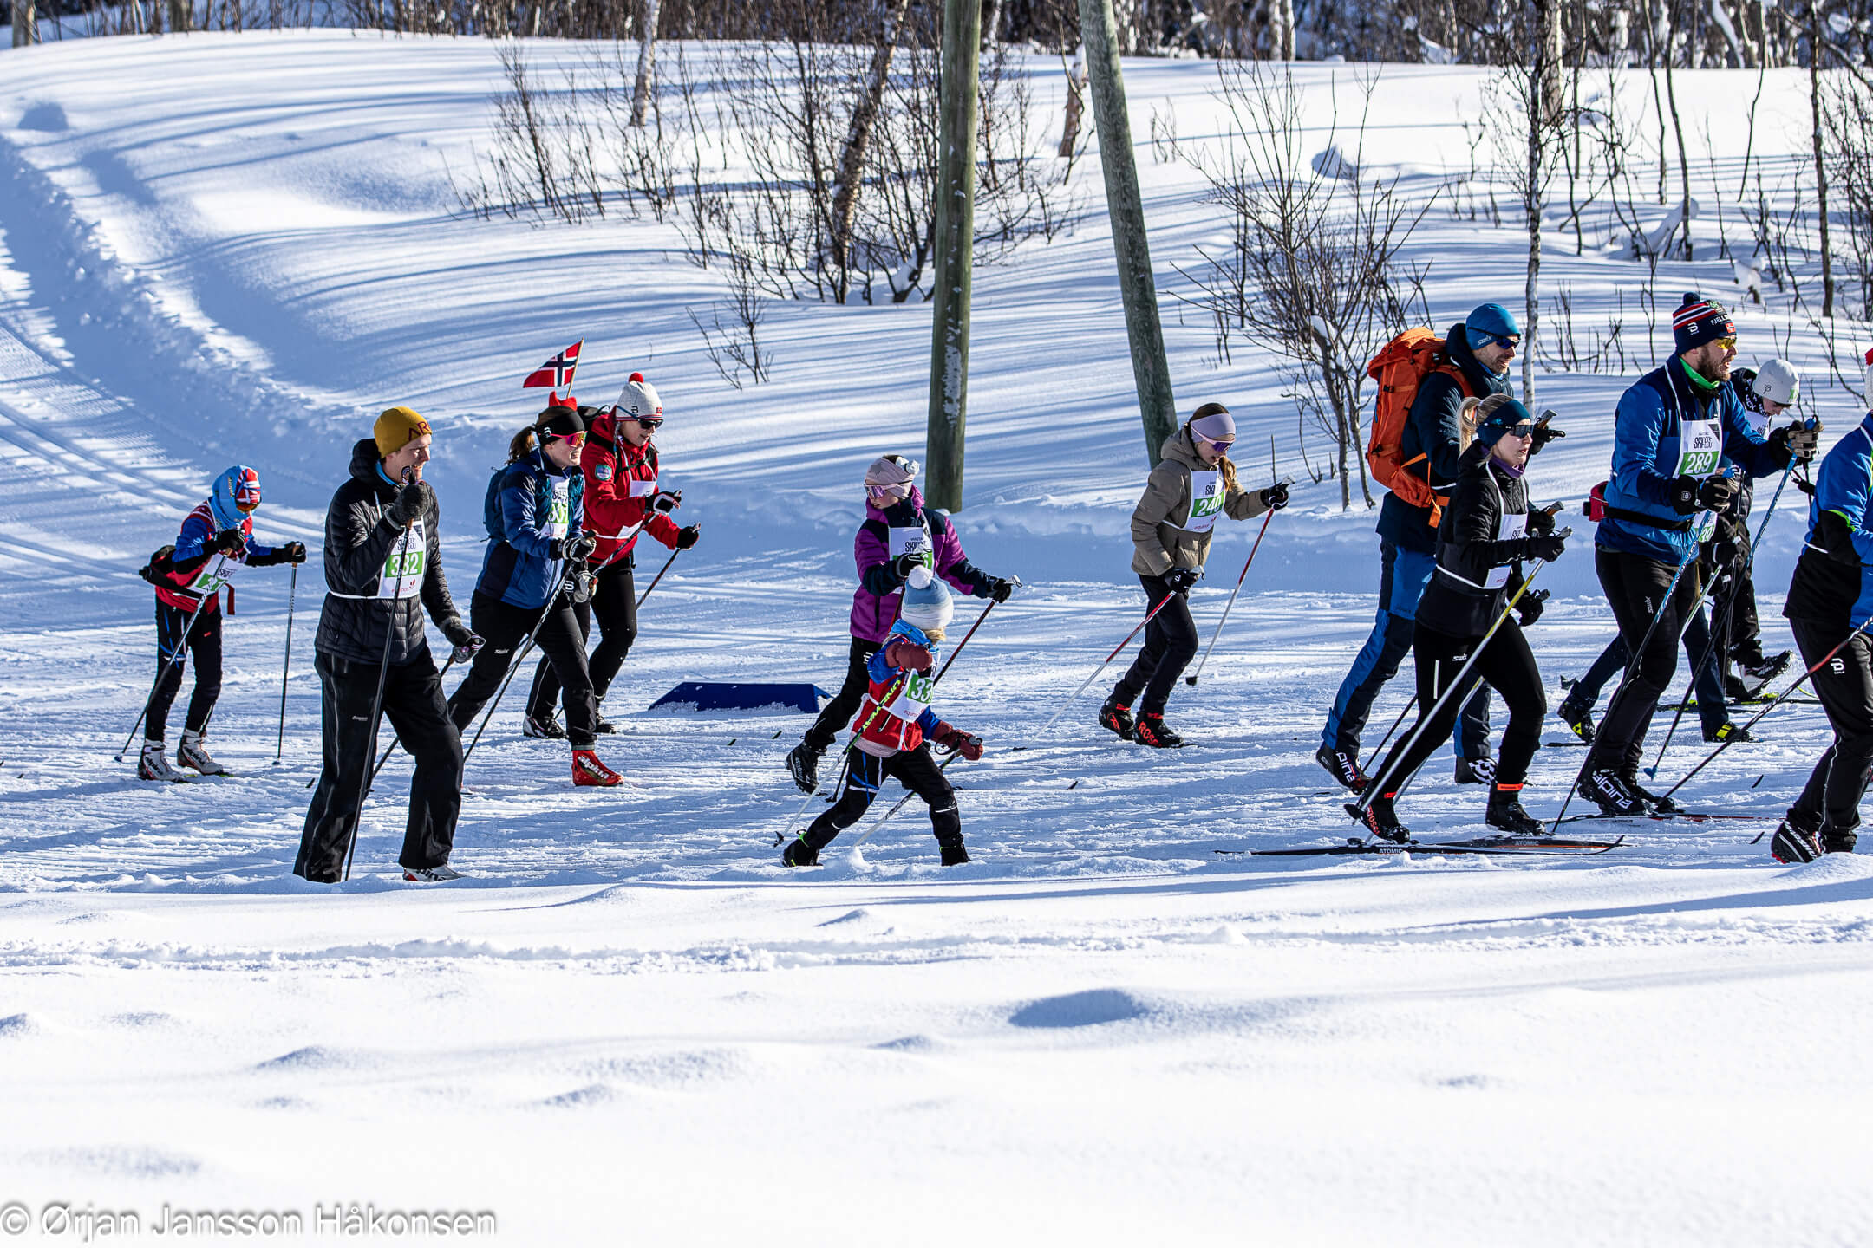
Vår visjon:
Vi skal være en
inspirasjonskilde til bedre
folkehelse for flest mulig

Slide 6
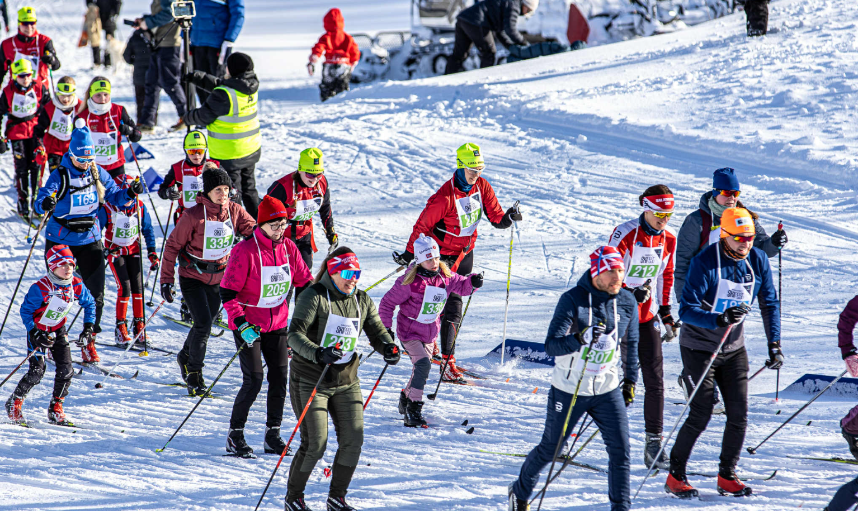
Effekten med bedre folkehelse
Bedre helse og fysisk form
Forebygger sykdom og plager
Bedre humør og bedre søvn
Mindre sykefravær
Føle mestring
Større livskvalitet

Slide 7
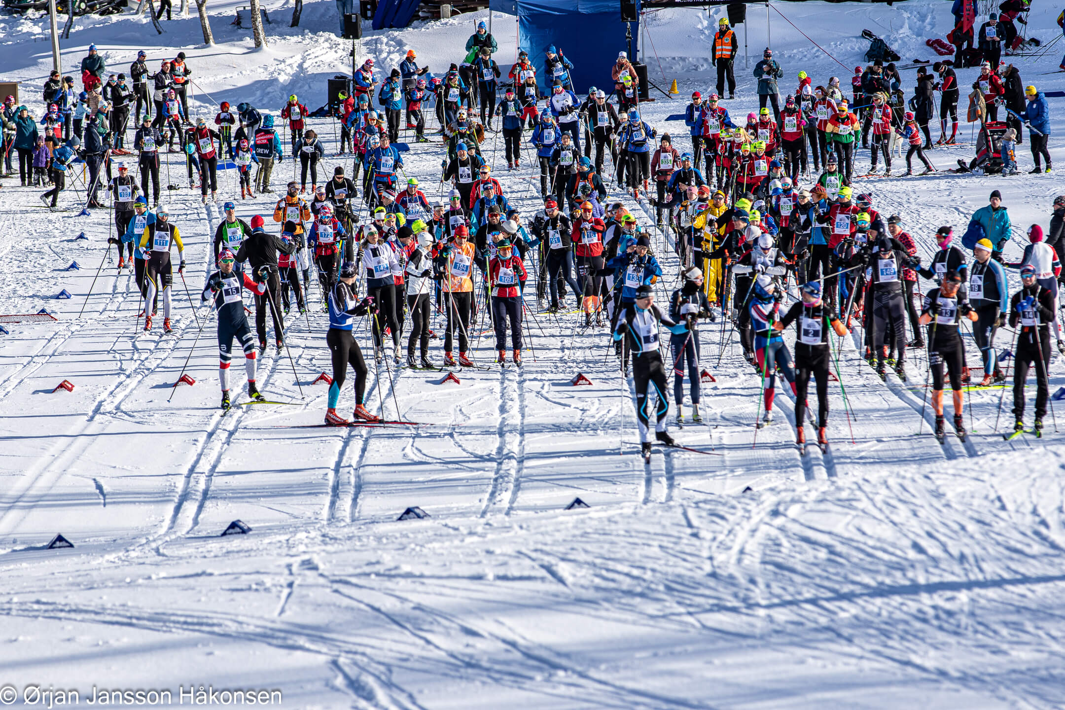
Harstad Skifest Arrangør: Medkila Skilag og Kilkam
Skifest! 7.Mars
Turløp – 12, 21 og 42 km + barneløype
Fra Folkeparken til Sykkelparken
Løype for alle – Rundløype på 8-10 km.
Kafe, grilling og premieutdeling Sykkelhus
Afterski – Verftet fra kl 20:00 – «siste drikkestasjon»
Folkefest.

Slide 8
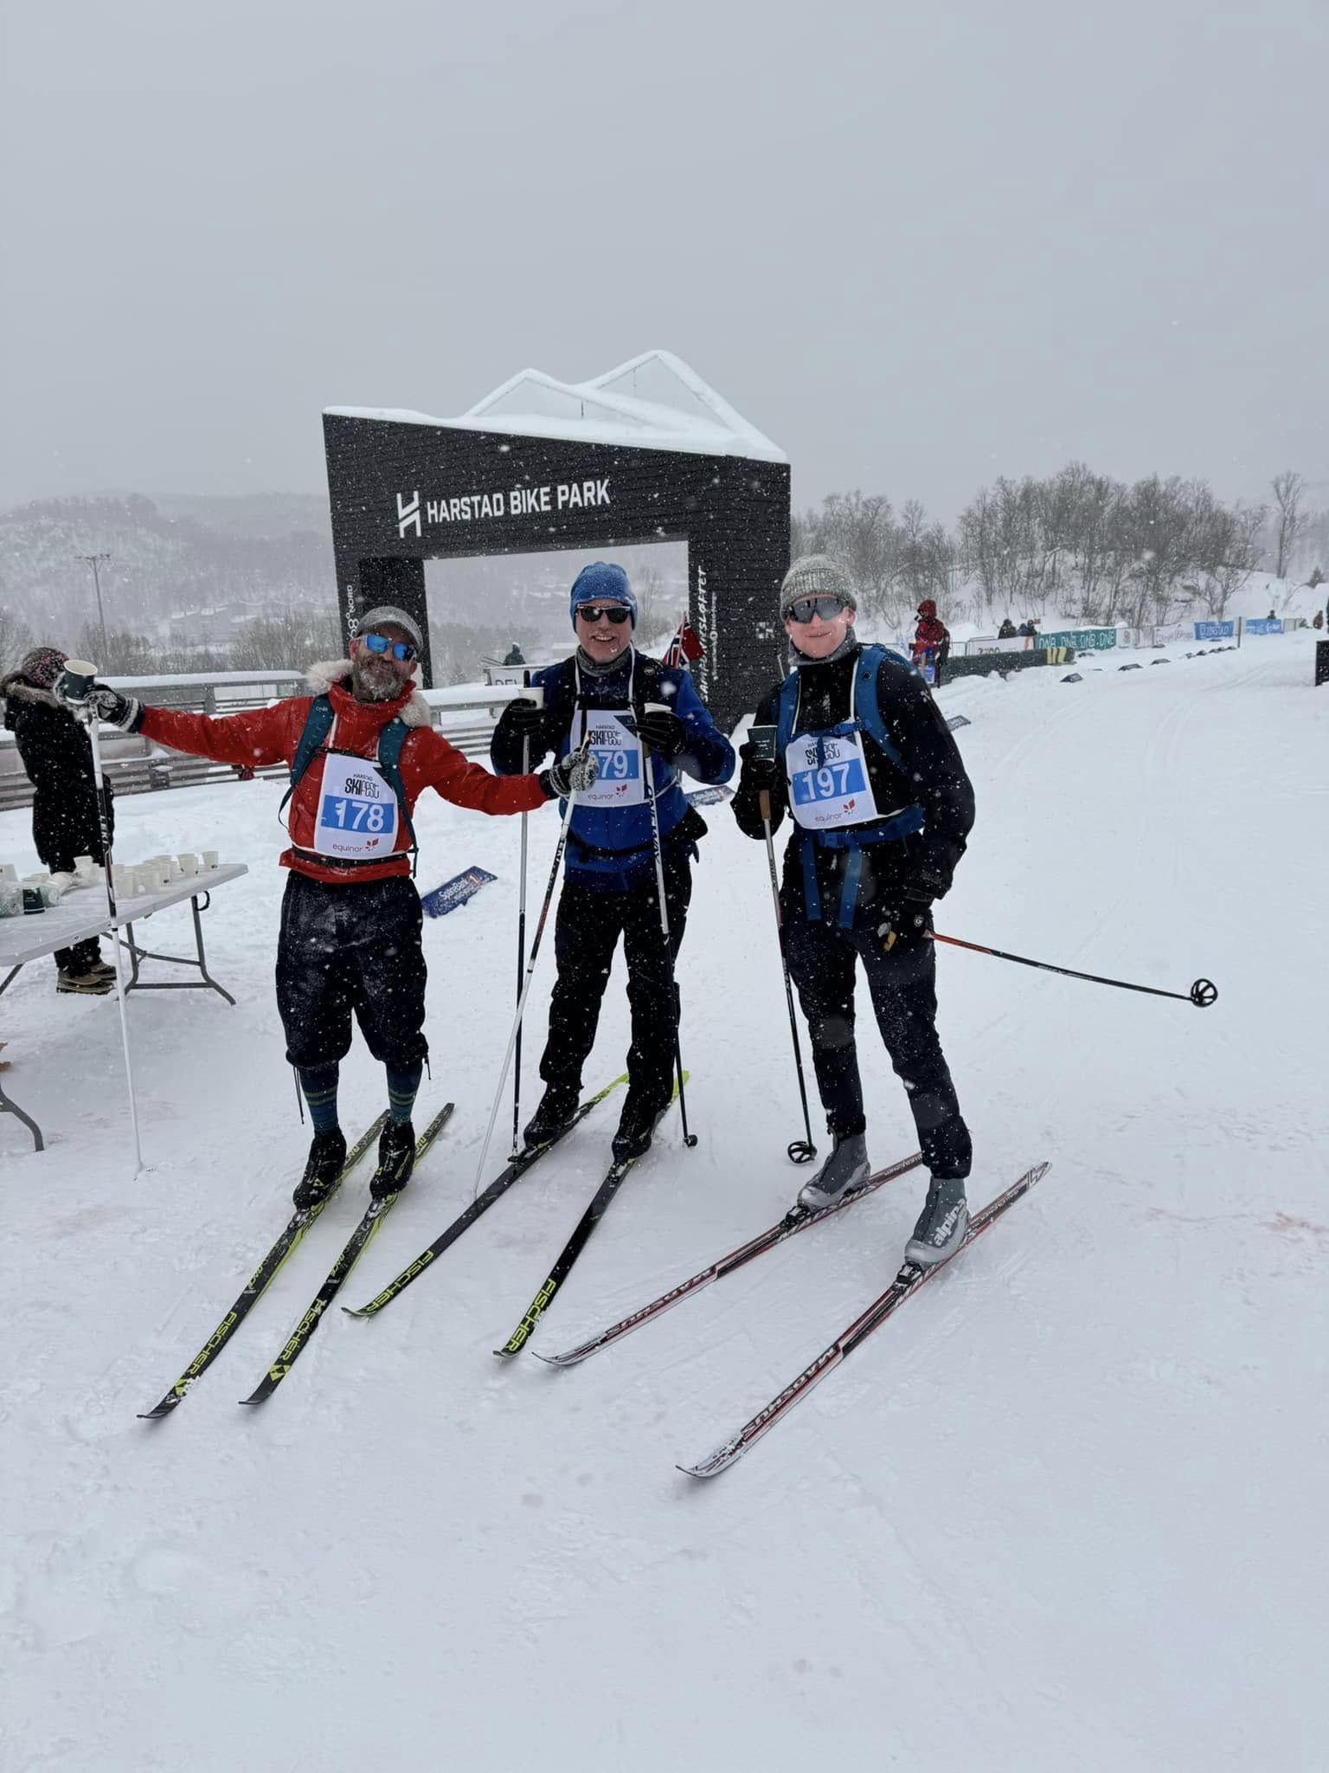
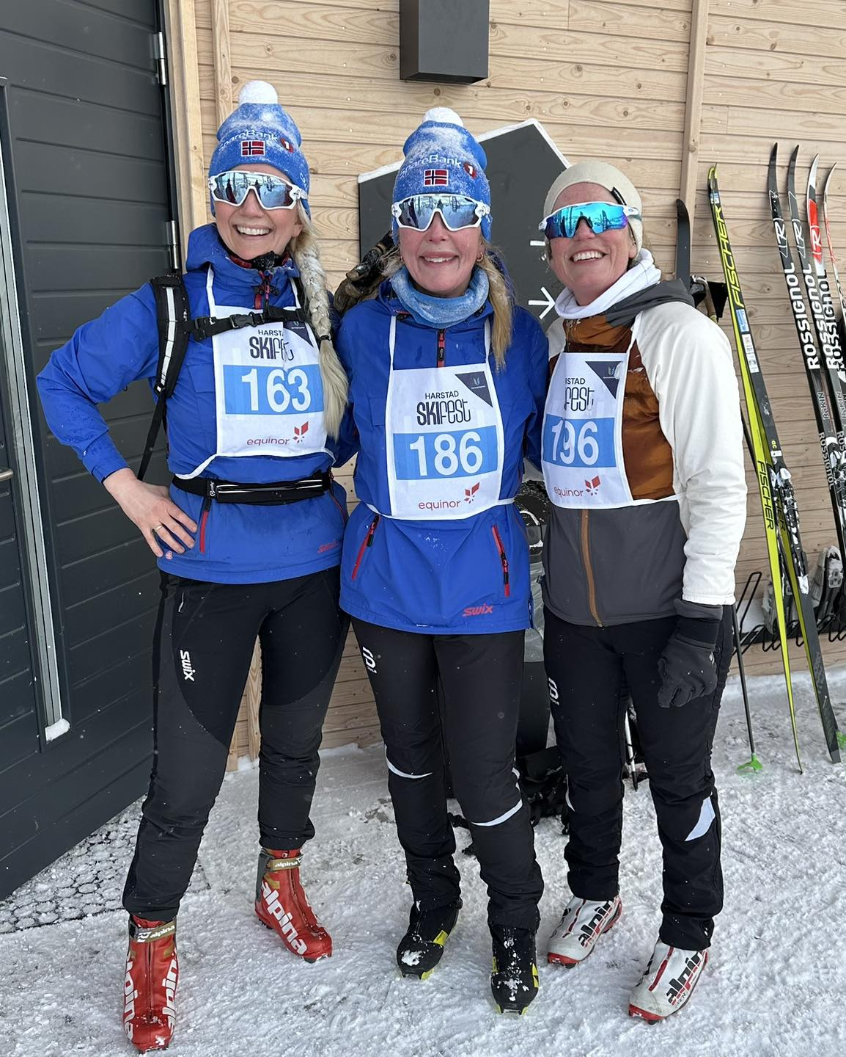
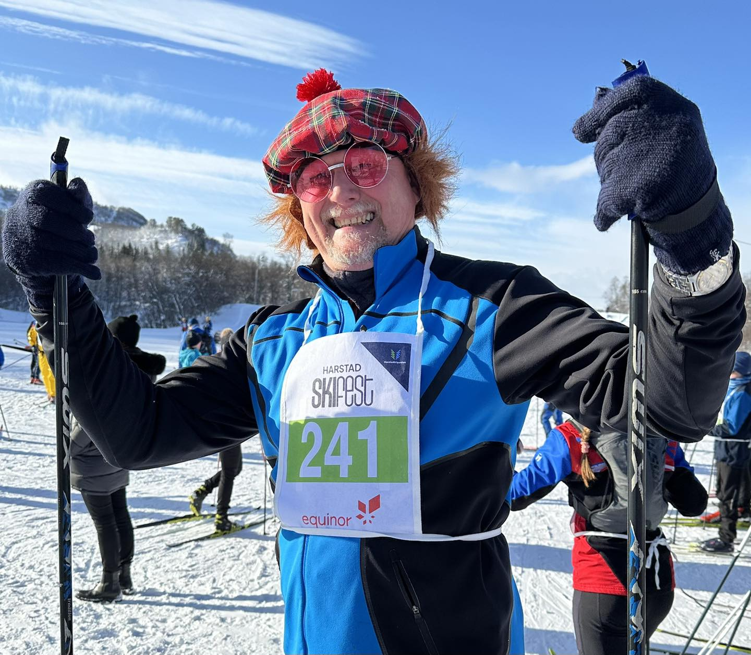
Harstad Skifest Intensjonen var å lage skiarrangement for «alle», uansett nivå og alder!
Ta ned alvoret
Innledende strategi; Få «Harstad» til å å delta.
Videre strategi; Invitere regionen og resten av verden
Utkledning med premie til best utledde.
Løype – Ingen krav til ekstreme skiferdigheter
Solide trekkepremier – trekkes på startnummer
Trippelkonsept tre konkurranse – alltid et treningsmål

Slide 9
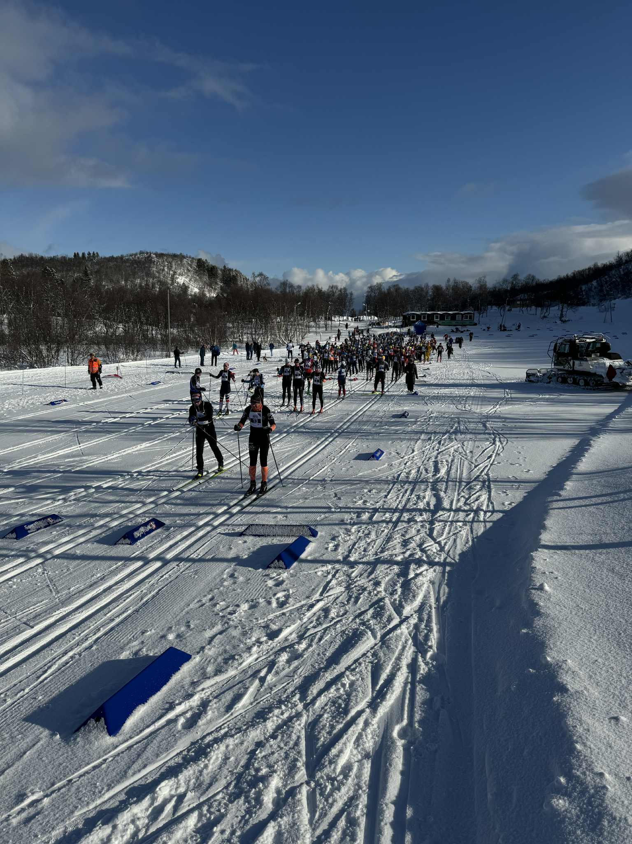
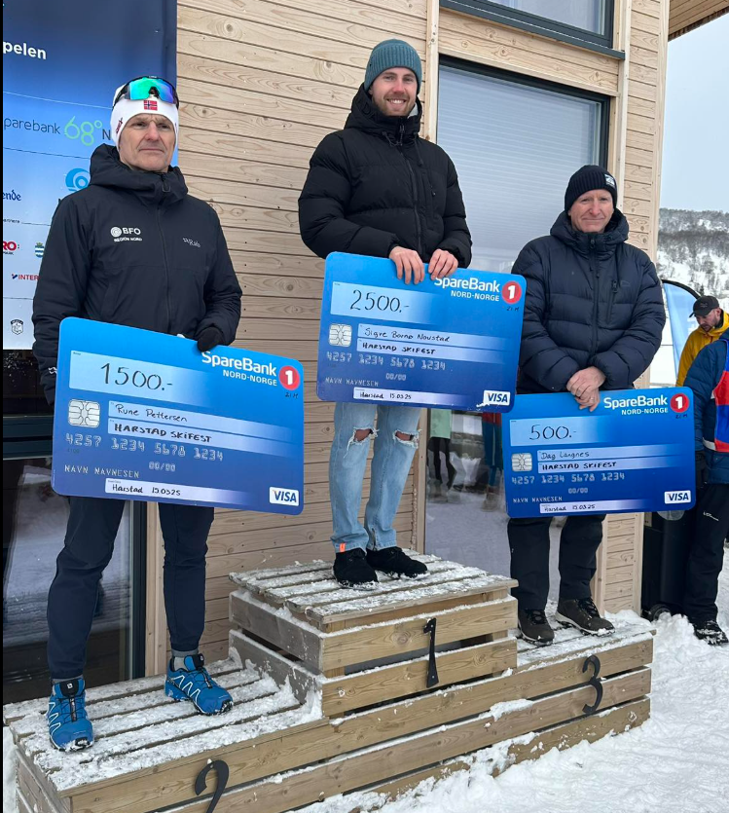
Harstad Skifest Arrangementet skal også relevant for de som ønsker å konkurrere
Pengepremier for 1. til 3.plass.
21 og 42 km på tid.
Turrenn cup.
Høye krav til kvalitet for gjennomføring av arrangement.
Arrangører med god erfaring med referanser fra NM, NNM, KM mv.

Slide 10
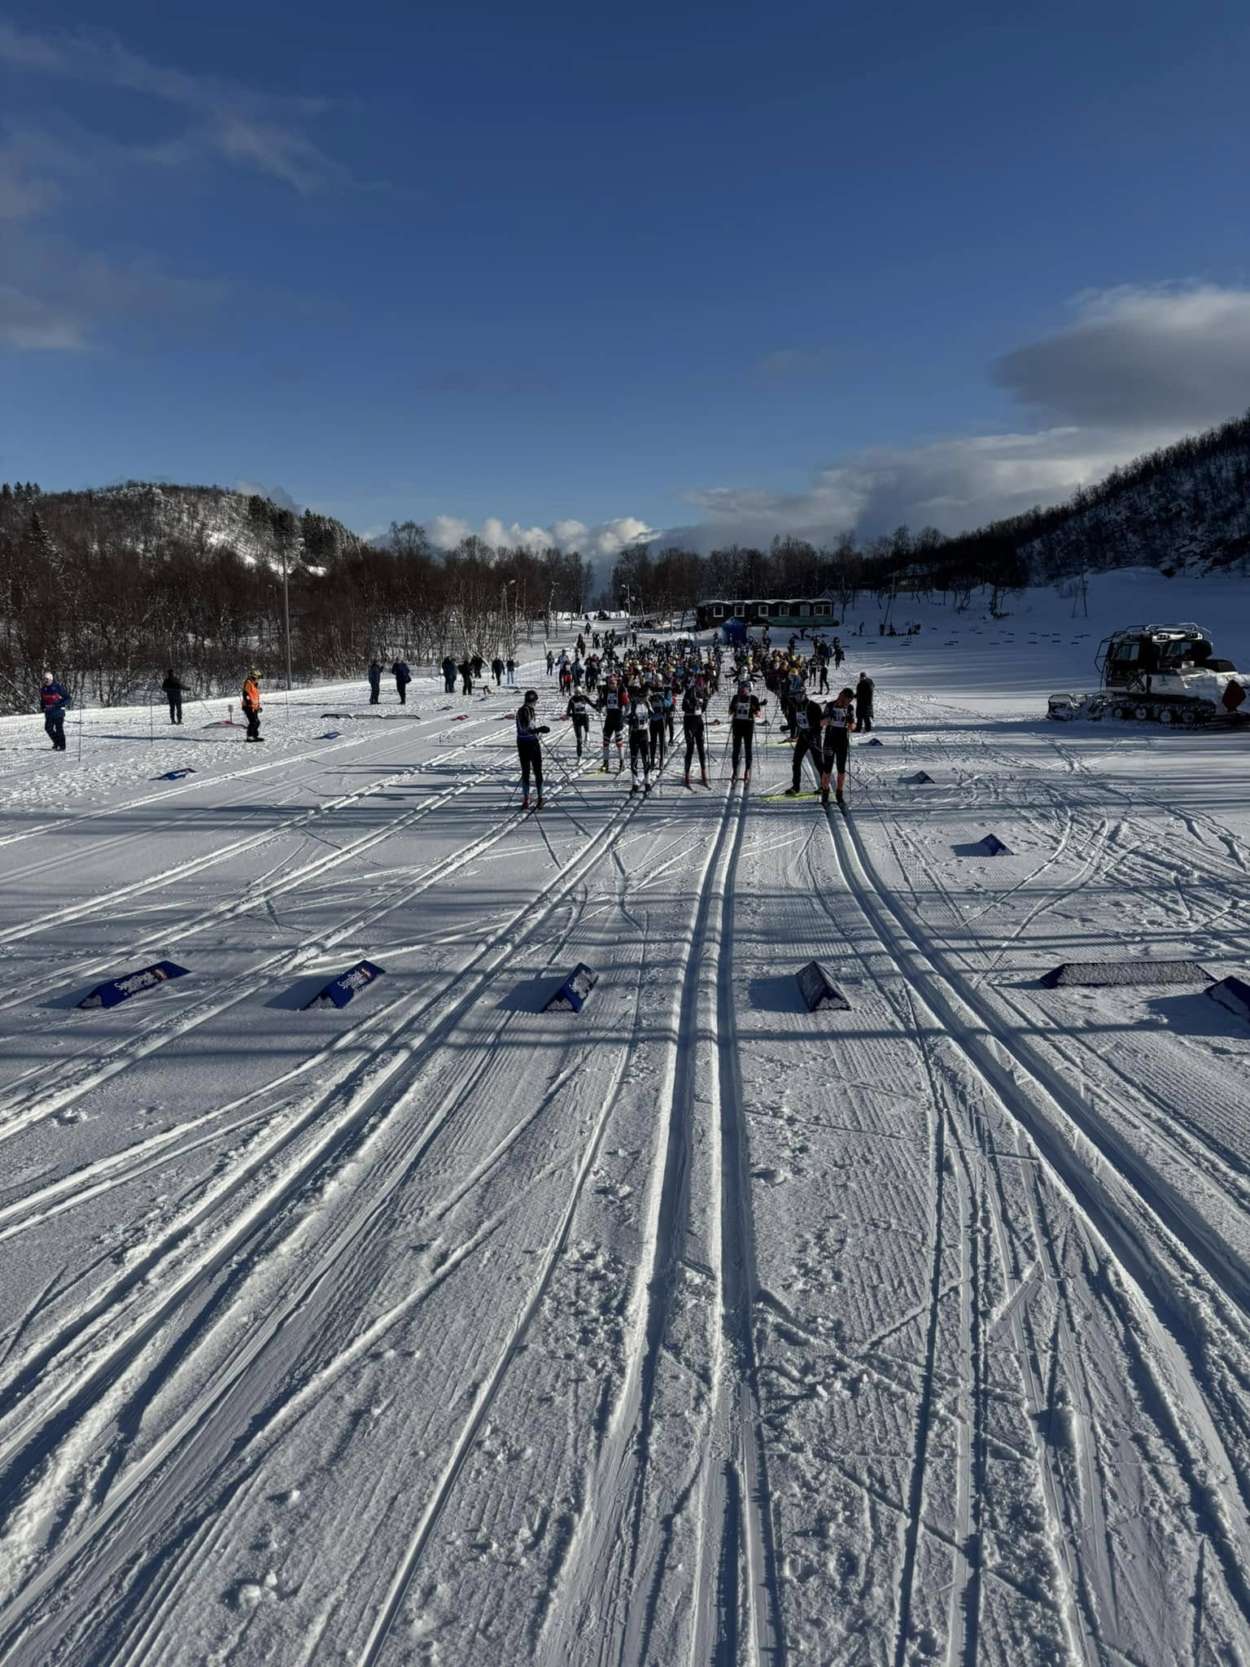
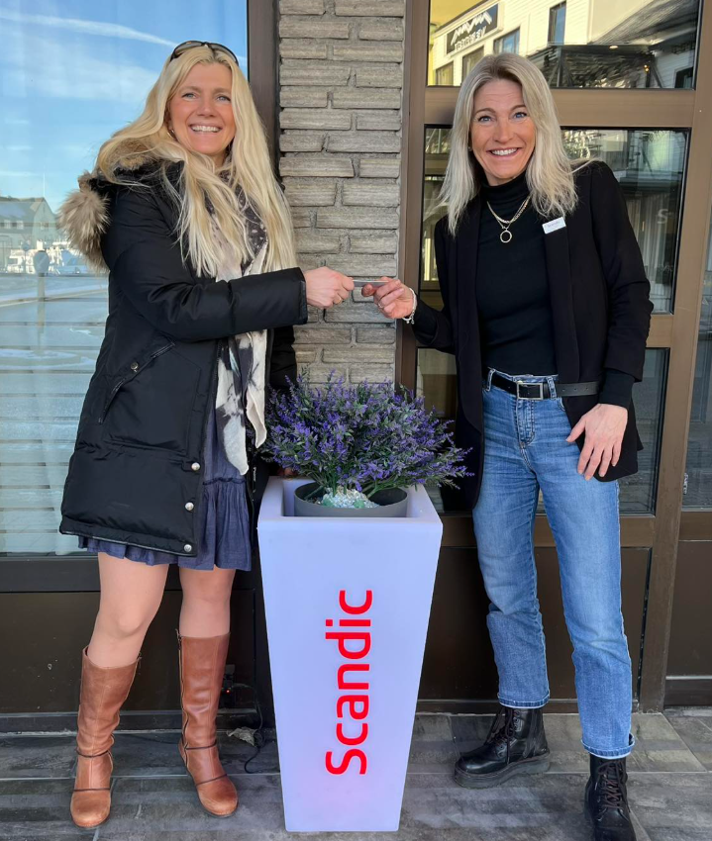
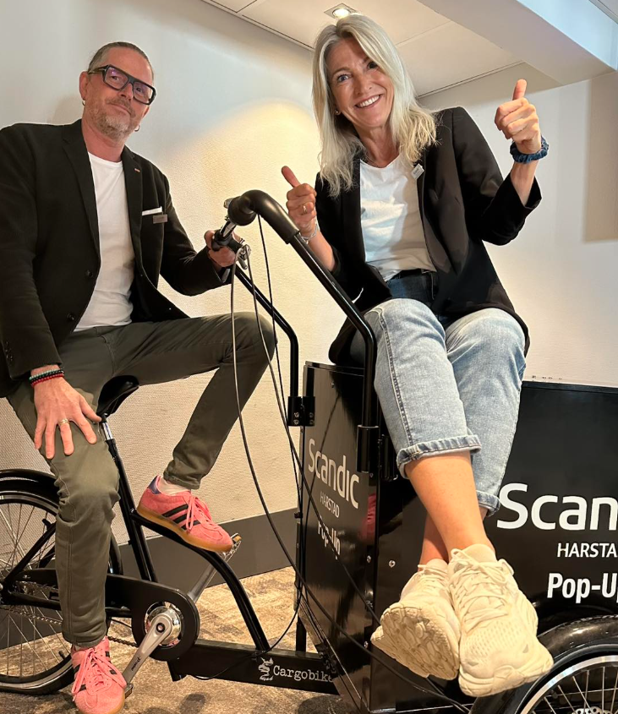
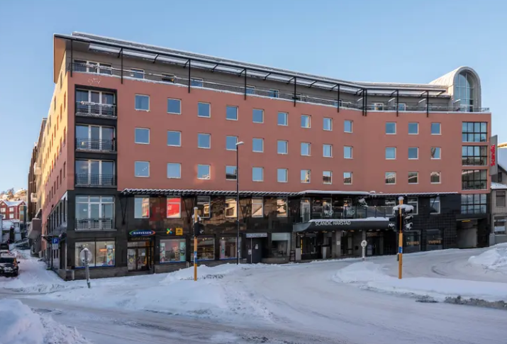
Harstad Skifest For tilreisende
Skirenn – Skifest!
Afterski
Og alt annet som er nevnt!
Men også:
Mulighet for rabattert overnatting på Scandic Harstad (5 min med bil fra Folkeparken)
Rett over gaten for afterski!

Slide 11
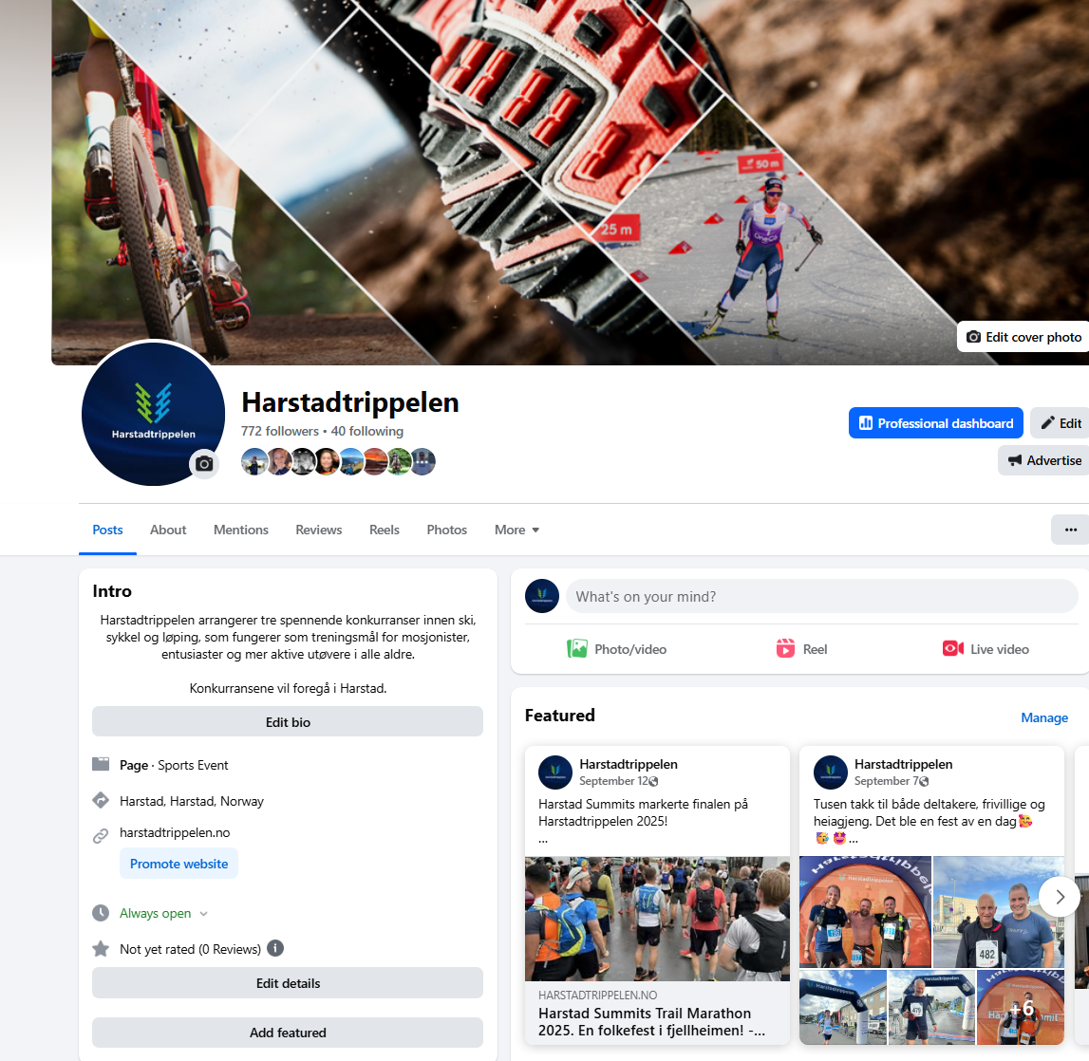

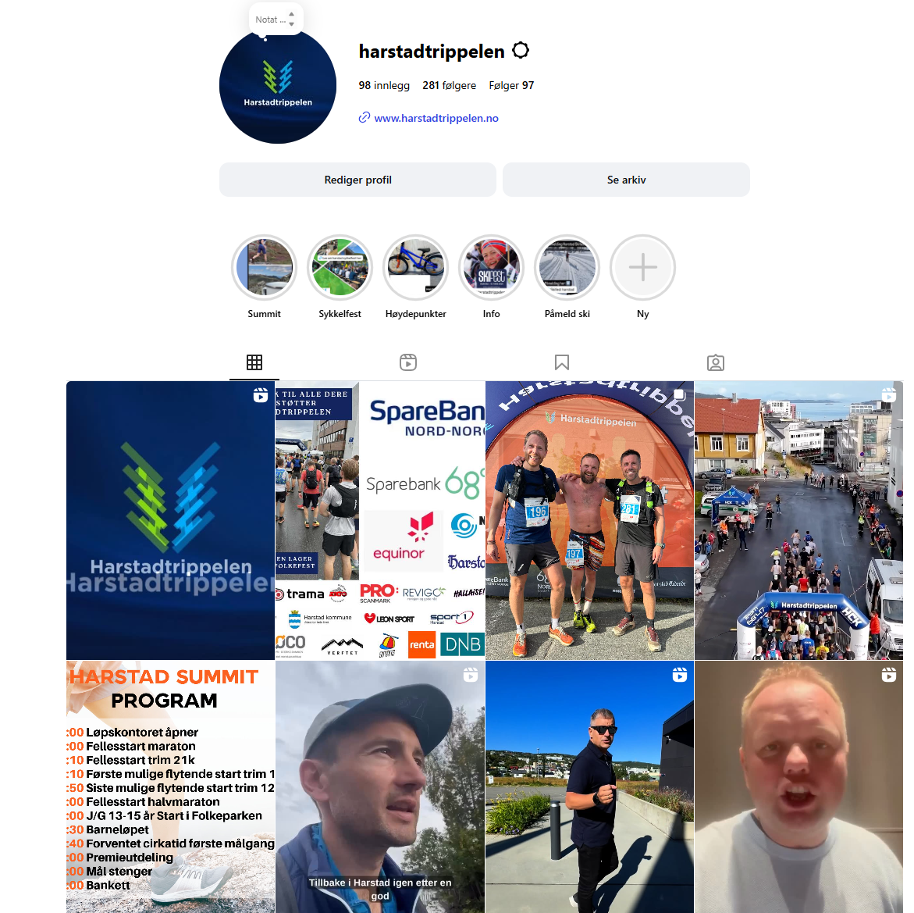
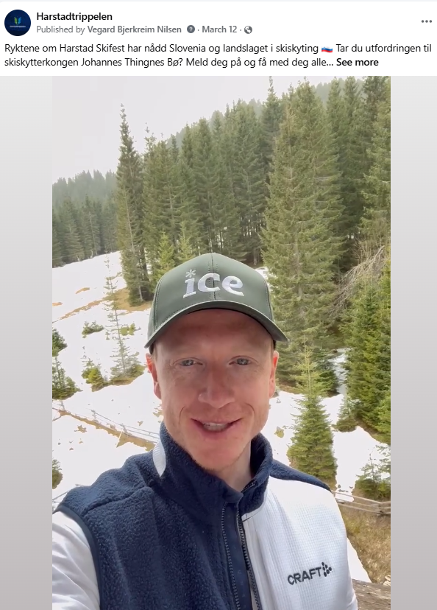
Harstad Skifest / Harstadtrippelen Målrettet markedsføring/SoMe
Aktivt team på 4-5 personer med ulike oppgaver.
Oppbygging til arrangementene samarbeid med sponsorer mv.
Få ansatte fra sponsorer til å delta.
Kickback til sponsorer og samarbeidspartnere.
Innhold på Sosiale medier og Youtube.
Kjøreplan

Slide 12
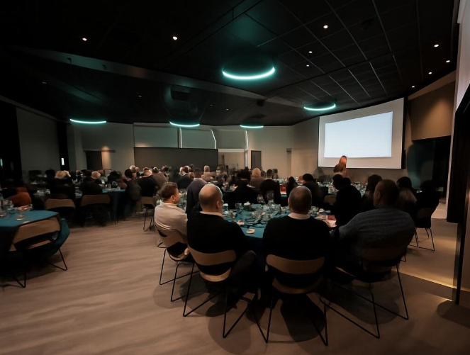
Harstad Skifest / Harstadtrippelen Afterski, Afterbike, Bankett
Lage møteplasser etter konkurranser.
Afterski og Afterbike – Dagens siste «drikkestasjon»
Bankett – For samarbeidspartnere, utøvere, frivillige, publikum mv.
Bankett – Frivilligetspris, foredrag og underholdning
Formål: Skape alternativt fora, selskap og trivsel for deltakere, publikum, sponsorer, frivillige mv.
God tatt imot i 2025

Slide 13
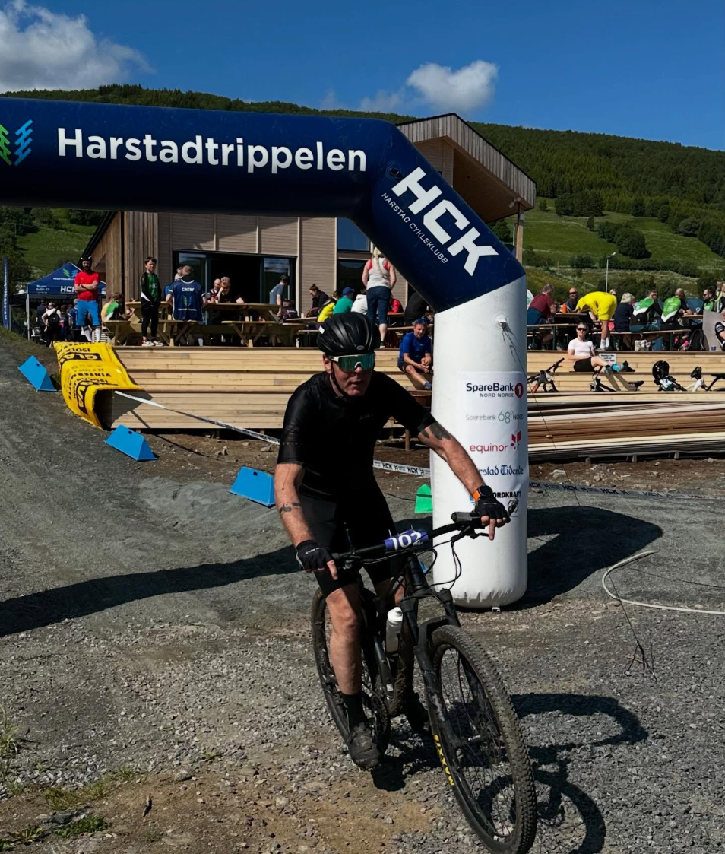
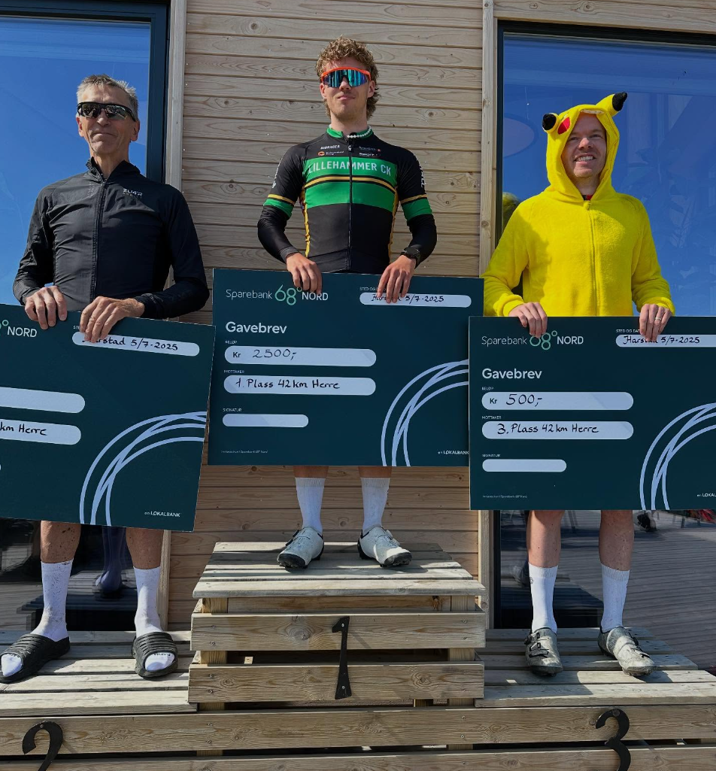
Trippelaktivitetene: Sykkel - MTB Arrangør: Harstad Sykkelklubb (HCK)
Sykkelfest! Juni/juli
Turløp – 12, 21 og 42 km + barneløype
Start og mål i Sykkelparken.
Nytt arrangement.
Lett løype – Enkle krav til sykkel
HCK har opparbeidet seg god erfaring på andre ulike arrangementer.

Slide 14
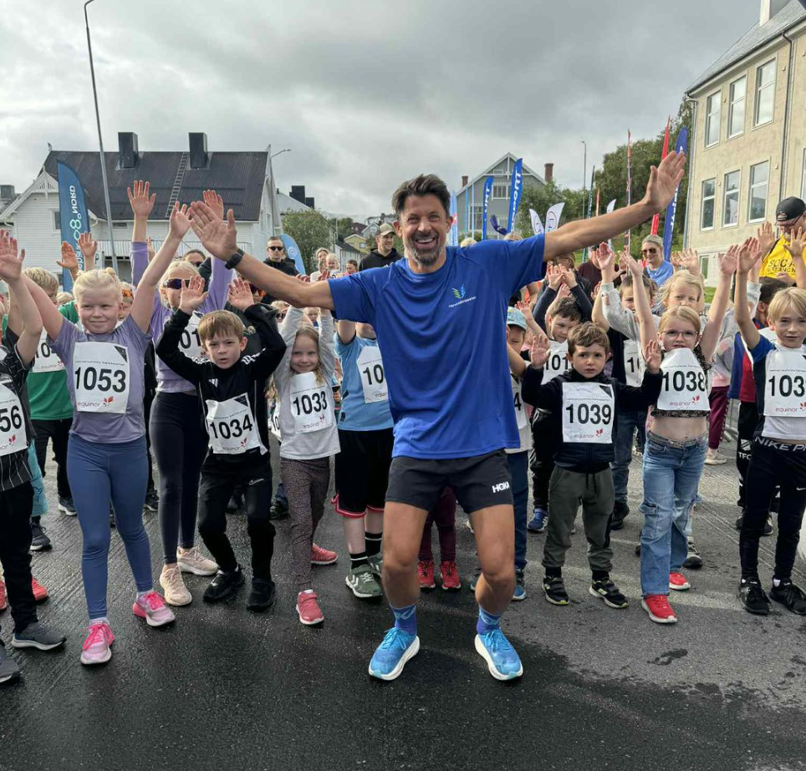
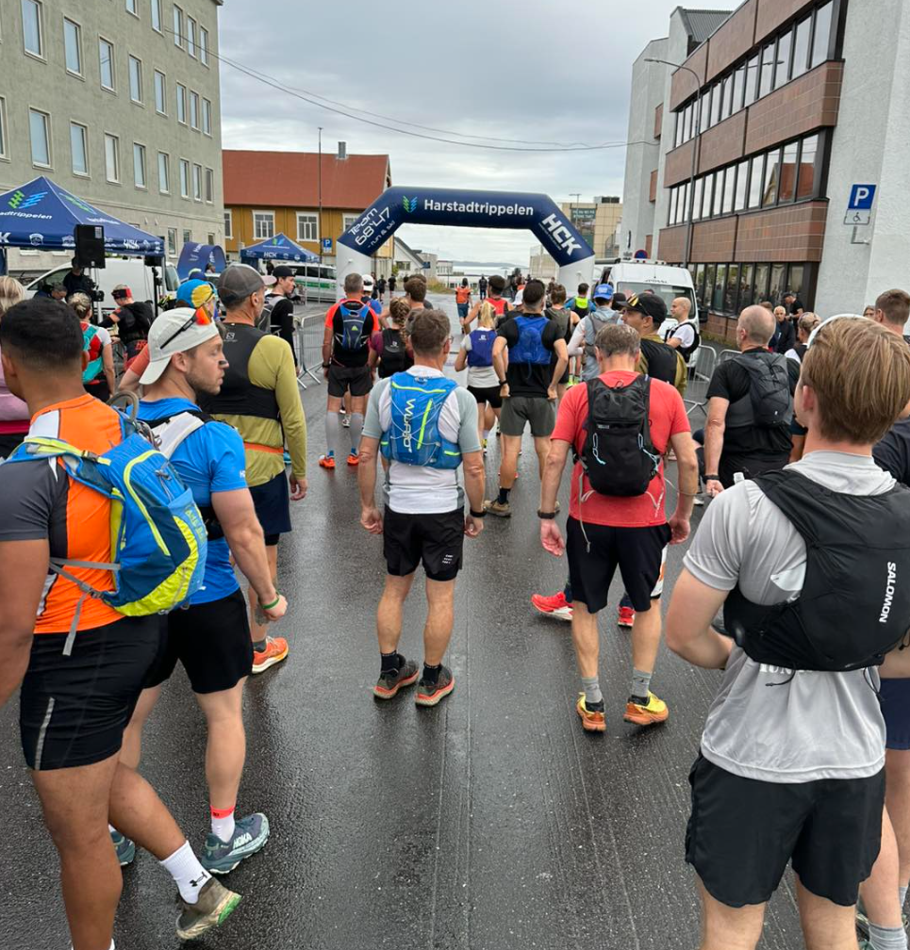
Trippelaktivitetene: Summit (terreng/fjell løp) Arrangør: Team 68’47
Løpsfest! September.
Turløp – 12, 21 og 42 km + barneløype
Start og mål ved Rådhuset i Harstad.
God etablert arrangement
Har økning i deltakelse og over 400 deltakere i 2025.
Team 68’47 har bred erfaring fra dette arrangementet.
Siste løp i kalenderår – Bankett på kvelden

Slide 15
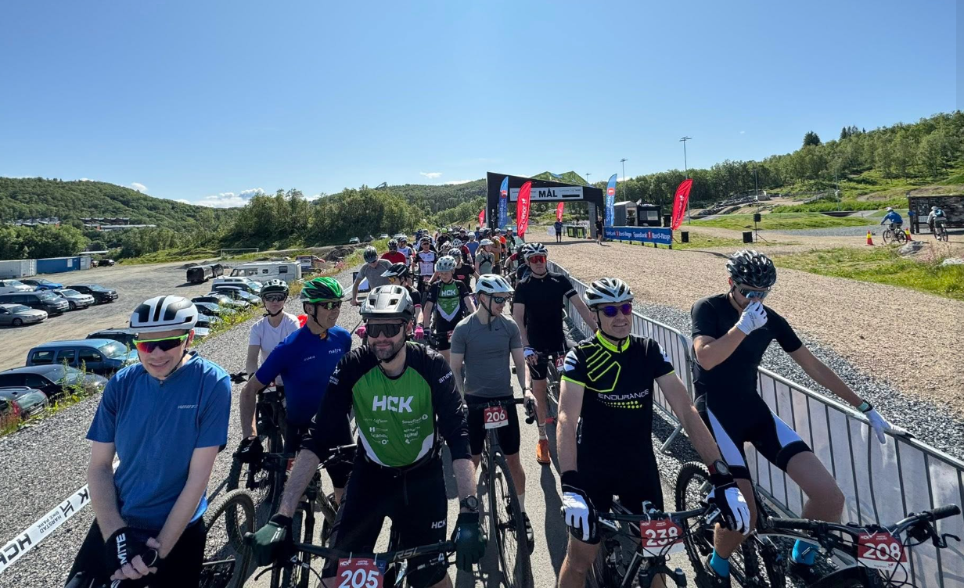
Trippel-ambisjonen
Tenne folkehelsegløden for flest mulig
Skape attraktive og inkluderende møtearenaer
Skape bo- og blilyst i lokalsamfunnet

Slide 16
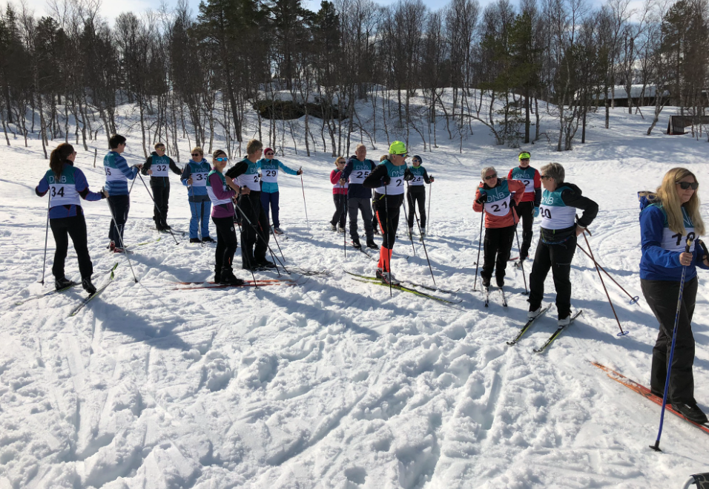



Ambisjon om flest mulig!
Vanlige folk / Aktive / Barn og unge
Mer info på: Www.harstadtrippelen.no
Følg oss også på:
Instagram:
Facebook:
Youtube:

Slide 17
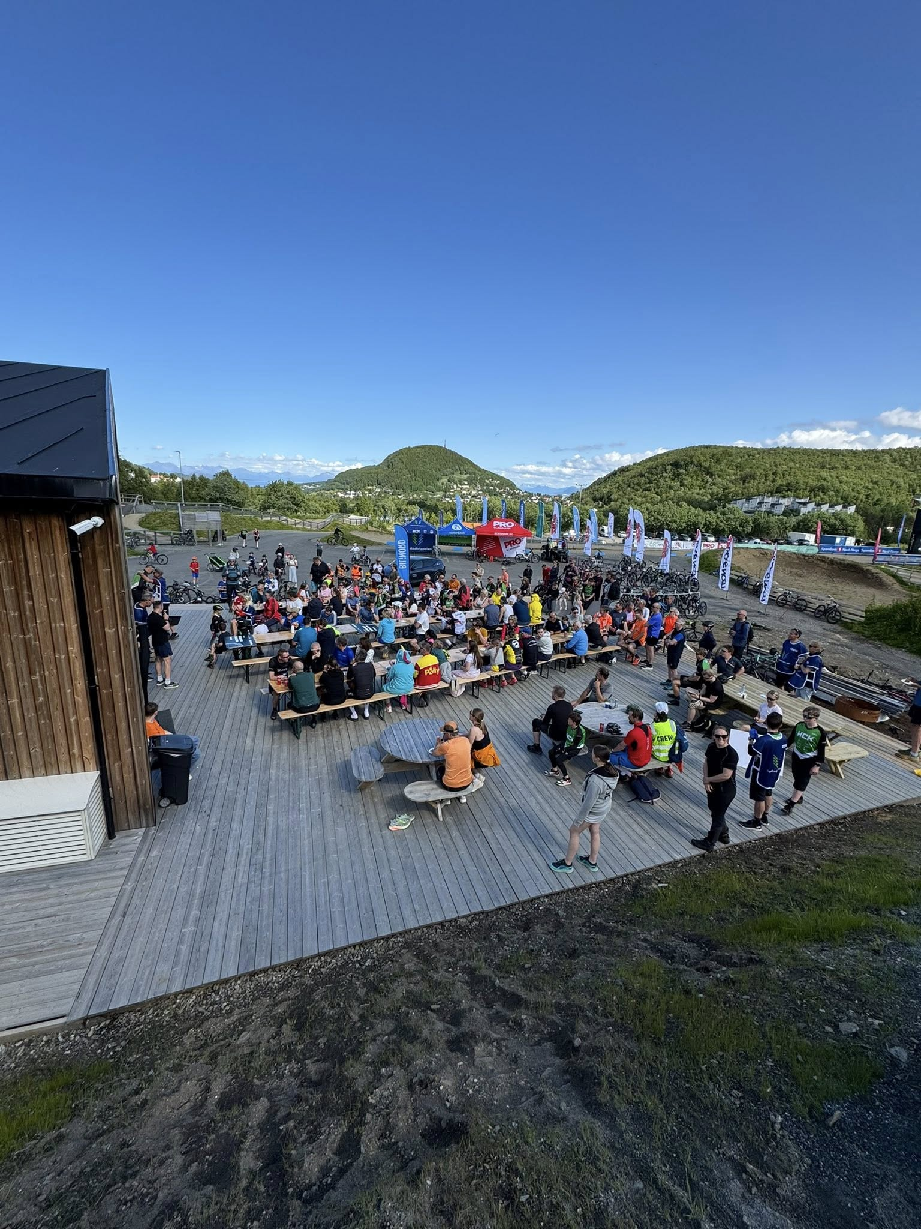
Sluttappell
Vi skal være en bidragsyter for bedre folkehelse gjennom større treningsglede og et friskere liv – hele året!

Slide 18
Harstad Skifest2025

